Slide 1
Vorlesung 3

Slide 2
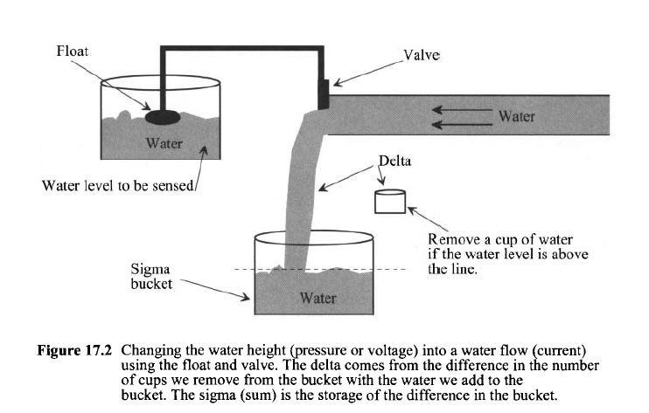
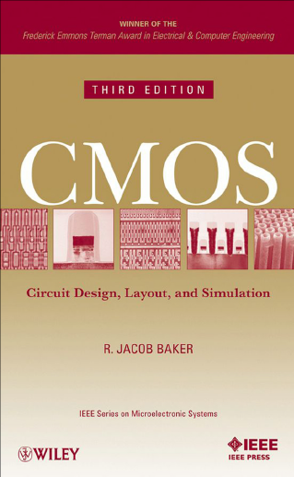
Rückkopplung – nichtinvertierender Verstärker
Impedanzen und RK
Integrator (Millereffekt)
Bode-Diagramm und Stabilität (Nyquistkriterium)
CMOS Circuit Design, Layout, and Simulation, R. Jacob Baker, John Wiley & Sons, 2008

Slide 3
Rückkopplung

Slide 4
Zusammenfassung Formel für RK
Af – Kreisverstärkung (Verstärkung mit RK)
FF – feed forward (Vorwärtsverstärkung)
Ain – Verstärkung im Addierer
Aol – open loop gain (Leerlaufverstärkung)
bA – Schleifenverstärkung
Cfb
Cin
Zout
-A vin
vsig
vout

Slide 5
Verstärkung mit Rückkopplung
Measurement-point - blue
I=0
Short
Test-source - red
A_{IN} – Gain in input network
Aol – Open loop gain
β - Feedback
FF – Feed forward
Beta A – loop gain

Slide 6
Impedanzen mit RK
R=?
R0 – dead gain output impedance
Impedanz ohne Verstärker
Short circuit
Open circuit
Short circuit
TOC
TSC
Loop gains

Slide 7
Thevenin Theorem
1.2V
101Ω
V
Ω
Rout
101Ω
1.2V
Leerlaufspannung - Afb

Slide 8
Thevenin Theorem
101Ω
1.2V

Slide 9
Noninverting amplifier
Xs
Xi
Xo
Differenzverstärker
Vi
+
R_{OUT}
Vs
+
+
-
+
GU_{IN}
Vo
R₂
Measured signals are in blue
R₁
Independent sources are in red

Slide 10
Noninverting amplifier - Feedback
0
Vi
Vi*
+
R_{OUT}
Vs
+
+
-
+
GU_{IN}
Vo
R₂
R₁
Spannungsteiler

Slide 11
Input network gain
Vi
Vi*
+
R_{OUT}
Vs
+
+
-
+
GU_{IN}
Vo
!
R₂
I=0
R₁

Slide 12
A_FB
Xs
Xi
Xo
Differenzverstärker
Vi
+
R_{OUT}
Vs
+
+
-
+
GU_{IN}
Vo
R₂
Measured signals are in blue
R₁
Independent sources are in red

Slide 13
Open loop gain
Vi
Vi*
+
R_{OUT}
Vs
+
+
-
+
GU_{IN}
Vo
R₂
R₁
Spannungsteiler

Slide 14
Feed forward
Xs
Xo
Vi
Vi*
+
R_{OUT}
Vs
+
+
-
+
GU_{IN}
Vo
R₂
R₁

Slide 15
Gain with feedback
+
R_{OUT}
Vs
+
+
-
+
GU_{IN}
Vo
R₂
R₁

Slide 16
Non-inverting amplifier output resistance

Slide 17
Impedanzen mit RK
+
R_{OUT}
Vs
+
+
-
GU_{IN}
R₂
R₁
+
R_{OUT}
Vs
+
+
-
GU_{IN}
VRK
+
Ω

Slide 18
Rout mit RK
Ohne RK
+
R_{OUT}
Vs
+
+
-
GU_{IN}
Ω
R₂
R₁

Slide 19
Zin mit RK
+
R_{OUT}
Ω
Z_{IN}
+
-
GU_{IN}
R₂
R₁

Slide 20
Impedanzanpassung
Schwache Quelle
Impedanzanpassung
+
R_{OUT}
Z_{IN}
+
-
GU_{IN}
R₂
Große Last
R₁

Slide 21
R_{OUT} without amplifier
Vi
Vi*
+
R_{OUT}
Vs
+
+
-
GU_{IN}
Ω
R₂
R₁

Slide 22
Short-circuit loop gain
Vi
Vi*
+
R_{OUT}
Vs
+
+
-
GU_{IN}
R₂
R₁

Slide 23
Open-circuit loop gain
Vi
Vi*
+
R_{OUT}
Vs
+
+
-
GU_{IN}
R₂
R₁

Slide 24
R_{OUT} with feedback
+
R_{OUT}
Vs
+
+
-
GU_{IN}
Ω
R₂
R₁
10,100 für präzise Verstärkung

Slide 25
Non-inverting amplifier input resistance

Slide 26
Z_{IN} with feedback
+
R_{OUT}
Ω
Z_{IN}
+
-
GU_{IN}
R₂
R₁

Slide 27
Z_{IN} without amplifier
+
R_{OUT}
Ω
Z_{IN}
+
-
GU_{IN}
R₂
R₁
Annahme Zin klein

Slide 28
Open-circuit loop gain
Vi
Vi*
+
R_{OUT}
Z_{IN}
+
-
GU_{IN}
R₂
R₁

Slide 29
Short-circuit loop gain
Vi
Vi*
+
R_{OUT}
Z_{IN}
+
-
GU_{IN}
R₂
R₁

Slide 30
Z_{IN} with feedback
+
R_{OUT}
Ω
Z_{IN}
+
-
GU_{IN}
R₂
R₁
Beta A
Annahme Zin klein

Slide 31
Afb ~ 1/Beta
Die Verstärkung mit Gegenkopplung ist nur durch die Stärke der Gegenkopplung bestimmt
V hoch
Impuls
1~R
Overdrive
2~R
Reaktion
V niedrig
0V

Slide 32
Virtuelle Masse
Virtuelle Masse am Eingang des Verstärkers
Cfb
Cin
iin = 0
vsig
vout
Vin = 0
Konstantes Potential
vsig
vout
1/Cin
1/Cfb

Slide 33
Eingangsimpedanz ohne RK
Eingangsimpedanz ohne RK
Kondensator
Ladung
Strom

Slide 34
Eingangsimpedanz mit RK
Eingangsimpedanz mit RK
Kondensator zwischen +-
Ladung Konstant

Slide 35
Ausgangsimpedanz
Ausgangsimpedanz mit RK
Ausgangsspannung steigt
Anfangs schwache RK
Hoher Strom
Lastkap. wird schnell aufgeladen

Slide 36
Integrator

Slide 37
RK und Zeitkonstanten
Einfluss von RK: Zeitkonstante wird kleiner

Slide 38
Verstärker ohne RK
Anfang: Verstärker ohne RK
Rin
+
+
vin
Vout = A(s)vin
Cin
-

Slide 39
Verstärker mit kapazitiver RK
Verstärker mit kapazitiver RK
Cfb
Rin
+
vin
Vout = A(s)vin
Cin
-

Slide 40
Feedback-Analyse
Feedback Analyse
C
R
+
+
Vsignal
Vin
Vin*
Vout = A(s)vin*
-
-

Slide 41
Feedback-Analyse (2)
Verstärkung mit RK
C
R

Slide 42
Feedback-Analyse (3)
Zeikonstanten
klein
klein
Groß
Groß für HF
C
R
Große T-Const
Kleiner als ohne RK

Slide 43
Bode Diagramm
Zeitkonstanten
Dominante T/Polstelle – bestimmt Signalform
Große DC Verstärkung
A
Zweite T – bestimmt Stabilität
C
180
R
90
Große T-Const
Kleiner als ohne RK

Slide 44
Multiplikation von Cfb
C
R
R
-A
C
T = RC
T = R*AC

Slide 45
Millereffekt
C
U
LC
Meter
C
(1+A)C
U
C
LC
Meter
-A
Uin
Uout

Slide 46
Millereffekt
C
-A
⬄
C(A+1)

Slide 47
Millereffekt
⬄

Slide 48
Integrator
Integrator
Cfb
A Cfb
Rin
vin
Vout = A(s)vin
Cin

Slide 49
Bode-Diagramm und Stabilität

Slide 50
Bode Diagramm
Bode Diagramm
dB
Amplitudengang
Polstelle
3dB
Asymptote
ωG
Gain Crossover
Phasengang
180
0.1*ωp
ωp
10*ωp
90
Phasenreserve

Slide 51
Stabilität (Nyquistkriterium)
System ist stabil wenn die Phasenreserve > 0 (Phasenänderung < 180)
dB
Amplitudengang
Polstelle
3dB
Asymptote
ωG
Gain Crossover
Phasengang
Das Polynom bestimmt Eigenverhalten des Systems
180
0.1*ωp
ωp
10*ωp
90
Phasenreserve

Slide 52
Instabil
Phasenänderung = 180 -> Oszillator
-100
Schlecht für Stabilität
Zeitkonstanten nah einander
+1
Das Polynom bestimmt Eigenverhalten des Systems
180
1-1

Slide 53
Stabil
Phasenreserve 45°
Beispiel: beta A = 100, die zweite Zeitkonstante soll 100 kleiner sein als die dominante T
100
Gut für Stabilität
Zeitkonstanten getrennt
ω1
ω2 = 100 ω1
180
90

Slide 54
Stabil
100
Gut für Stabilität
Zeitkonstanten getrennt
ω1
ω2 = 100 ω1
β
C
180
90
R
-A

Slide 55
Zusammenfassung
Rückkopplung – nichtinvertierender Verstärker
Impedanzen und RK (Beispiel Nichtinvertierender Verstärker)
Rin wird höher, Rout niedriger
Integrator (Millereffekt)
Kapazität wird multipliziert
Bode-Diagramm und Stabilität (Nyquistkriterium)
System ist stabil wenn Phasenreserve > 0
Trennung von Zeitkonstanten ist gut für Stabilität

